Slide 1
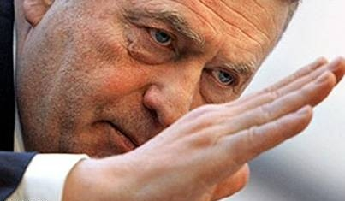
Prezentacii.com
Жириновский
Владимир Вольфович

Slide 2
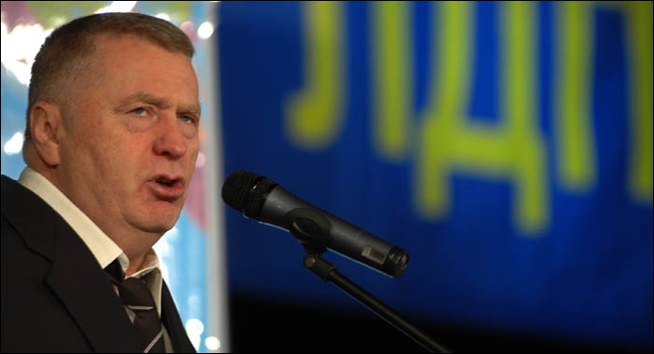
Владимир Вольфович Жириновский— российский политический деятель, заместитель Председателя Государственной думы (с 2000 года), основатель и председатель Либерально-демократической партии России (ЛДПР), член Парламентской ассамблеи Совета Европы. Участник четырёх президентских выборов в России в 1991—2008 гг.

Slide 3
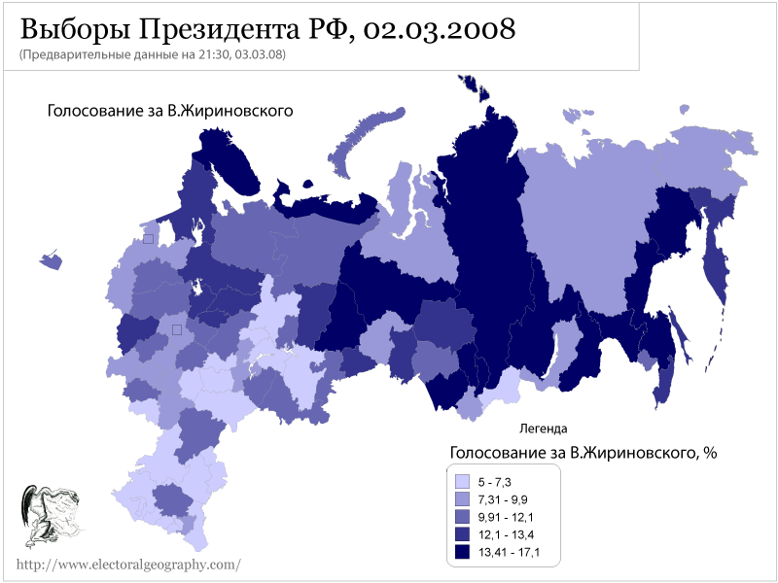

Slide 4

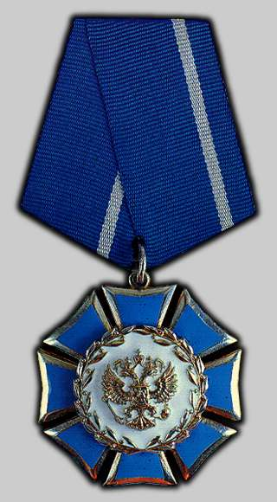
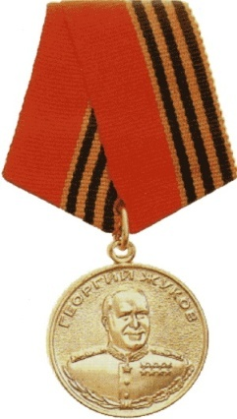
Награды и звания
Орден «За заслуги перед Отечеством» (20 апреля 2006) — за активное участие в законотворческой деятельности и многолетнюю плодотворную работу
Орден Почёта (21 мая 2008) — за заслуги в законотворческой деятельности, укреплении и развитии российской государственности
Медаль Жукова

Slide 5
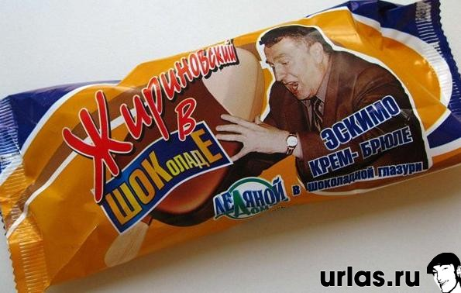
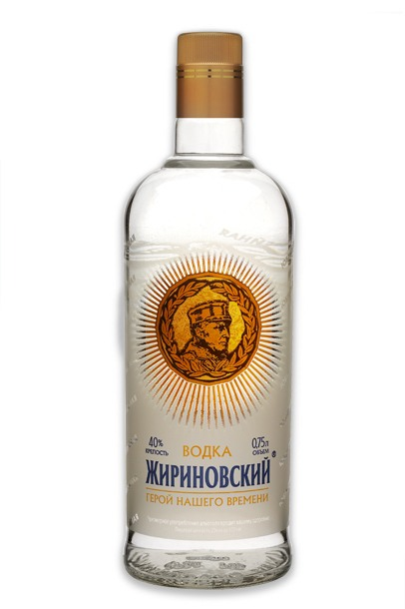
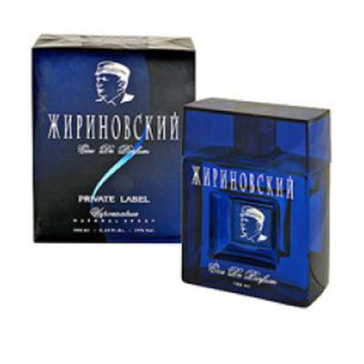
Интересные факты
В 1994 году Черноголовский завод алкогольной продукции начал выпускать водку «Жириновский», которую сам Владимир Вольфович называл партийной. За 7 лет было произведено и продано 30 млн бутылок.
В 2006 году, в честь шестидесятилетнего юбилея Владимира Вольфовича, фирмой Альтервест выпускалось мороженое под торговой маркой Жирик.
В 1997 году Валерием Комиссаровым был снят художественный фильм «Корабль двойников» с Владимиром Вольфовичем в главной роли.
Работал с рэпером Серёгой в шоу «Две звезды», а также записывал вместе с ним песни.

Slide 6
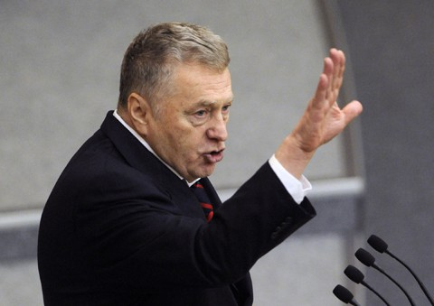
ВСЁ!
Prezentacii.com
Выполнил:
Ученик 11 «А» класса
Жадан Михаил
Mk-Unique

